Slide 1

Cuisine du monde
BOUCHIKHI Taha
LOEILLET Amaury
MARSAN Florian
MOLINARES Diógenes PERCHAPPE Marine

Slide 2
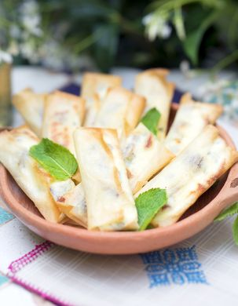
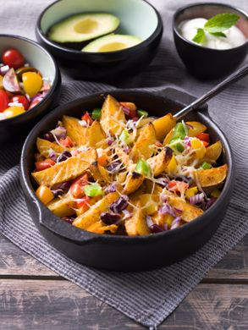
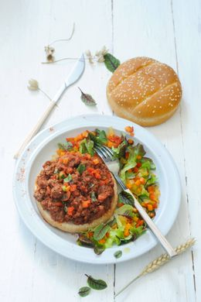
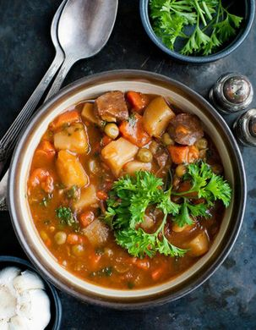
Plan
Modélisation
Maquette
Avancement
Risque/Difficulté

Slide 3
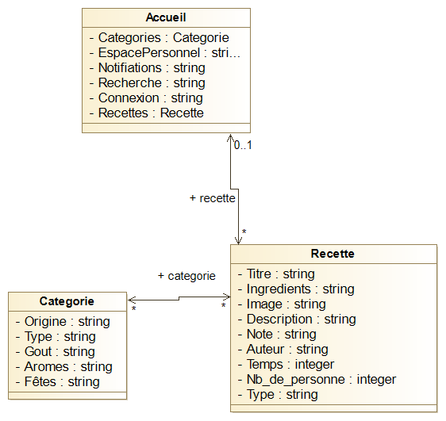
Modélisation
Classe

Slide 4
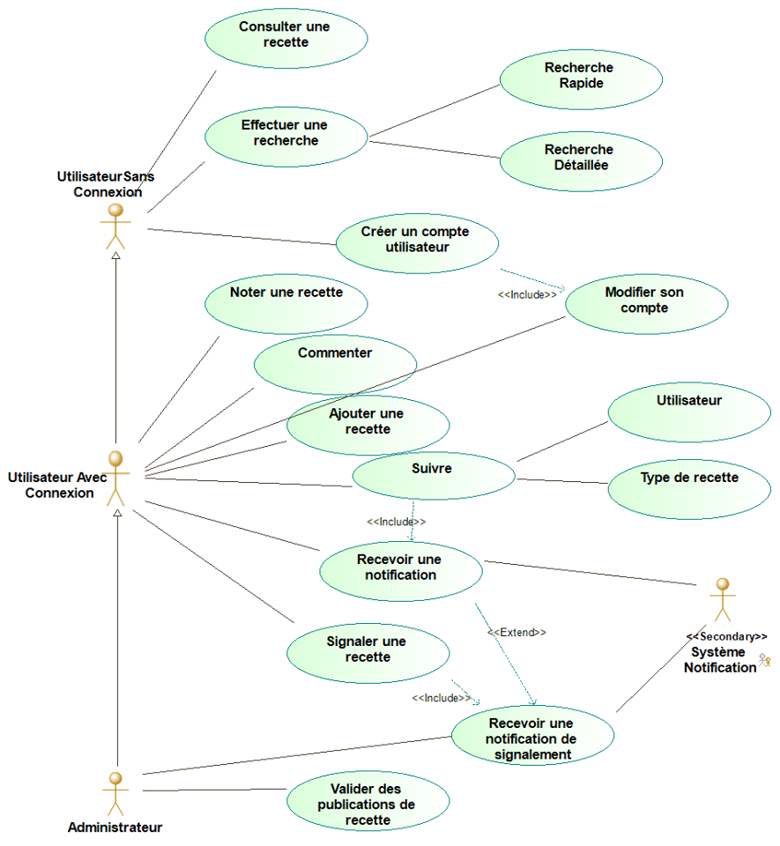
Modélisation
Cas d’utilisation (1/3)

Slide 5
Cas d’utilisation (2/3)
Utilisateur Sans Connexion
Utilisateur Avec Connexion

Slide 6
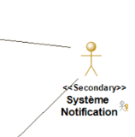
Cas d’utilisation (3/3)
Utilisateur Avec Connexion
<<Extend>>>
Administrateur

Slide 7
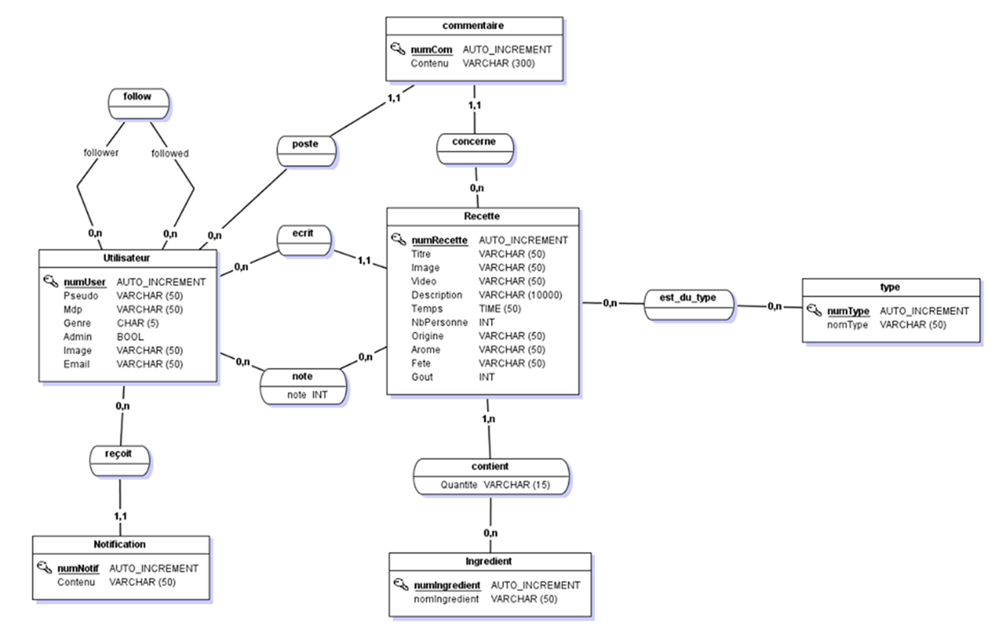
Modélisation
Modèle de donnée (1/3)

Slide 8
Modèle de donnée (2/3)

Slide 9
Modèle de donnée (3/3)

Slide 10
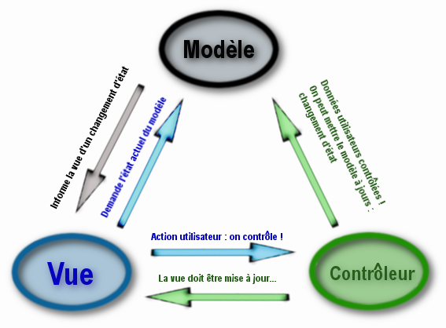
Modélisation
Design pattern
MVC

Slide 11
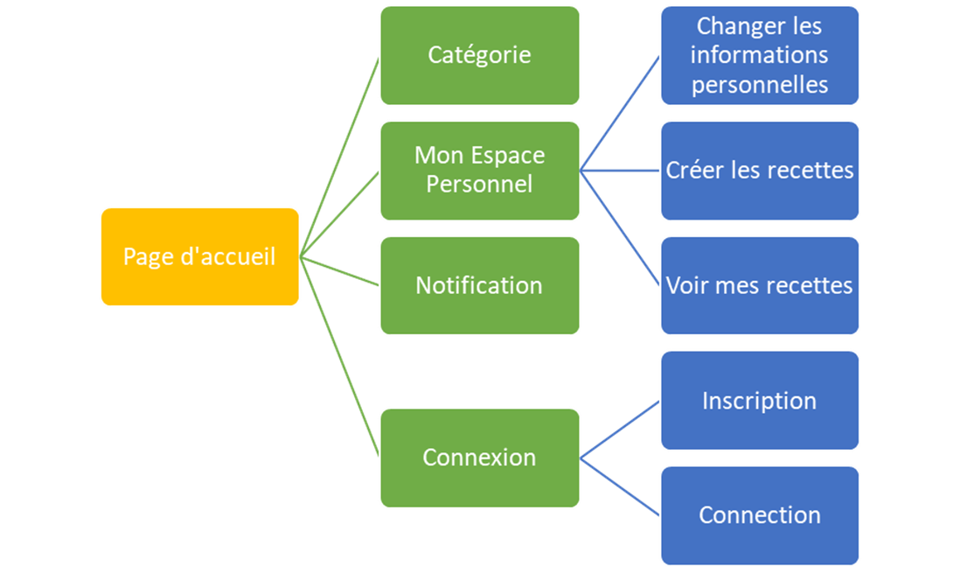
Modélisation
Architecture

Slide 12
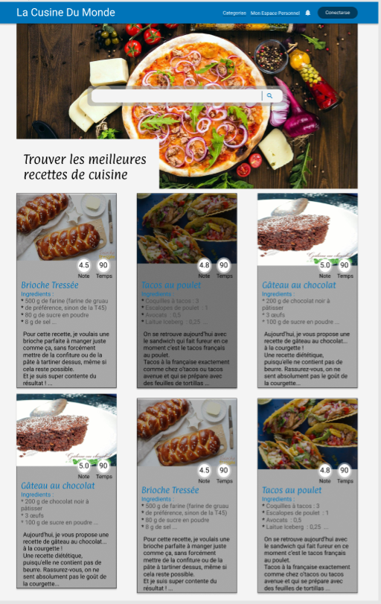
Maquette
Page d’accueil

Slide 13
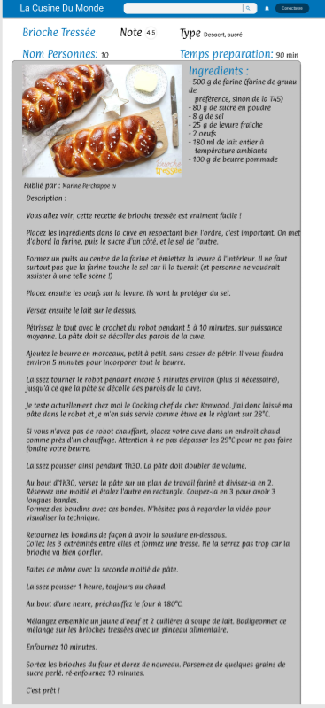
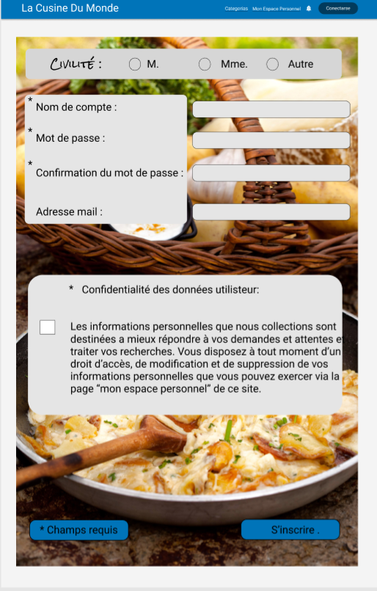
Page de recette & Inscription

Slide 14
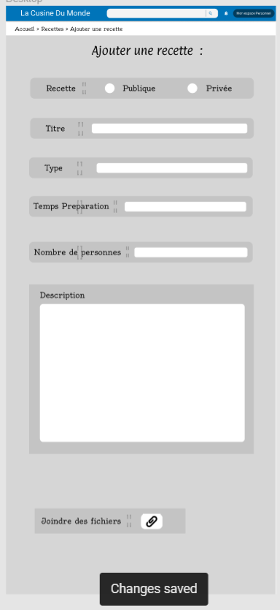
Page nouvelle recette

Slide 15
Avancement
Page d’accueil
:file:///C:/Users/Marine/Desktop/Cours%20L2/Génie%20Logiciel/04%20-%20Projet/Projet20182019/2/AccueilNouveau.html
Recette brioche tréssée
file:///C:/Users/Marine/Desktop/Cours%20L2/Génie%20Logiciel/04%20-%20Projet/Projet20182019/2/RecetteNouveau.html

Slide 16
Avancement

Slide 17
Risque / Difficulté
Anticipation des risques

Slide 18
Risque / Difficulté
Difficulté rencontré & Solution

